Slide 1



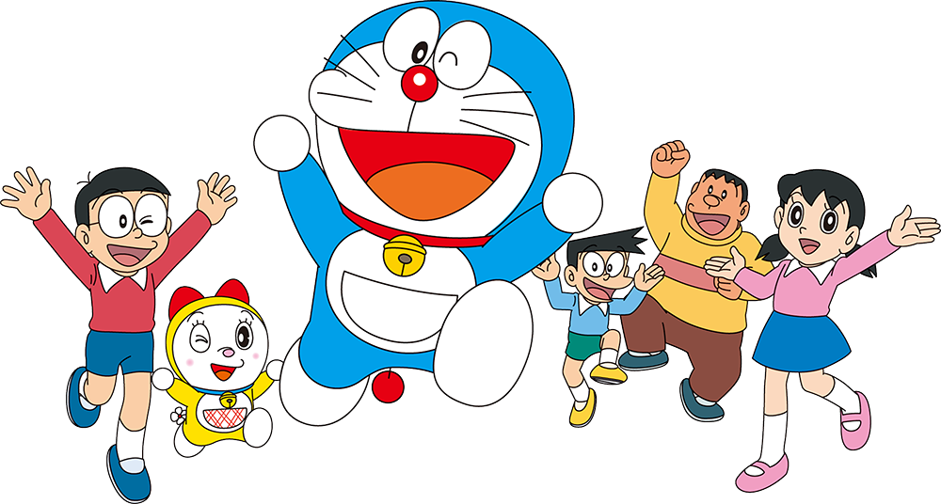

Slide 2






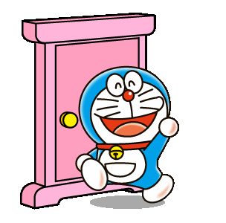

Slide 3
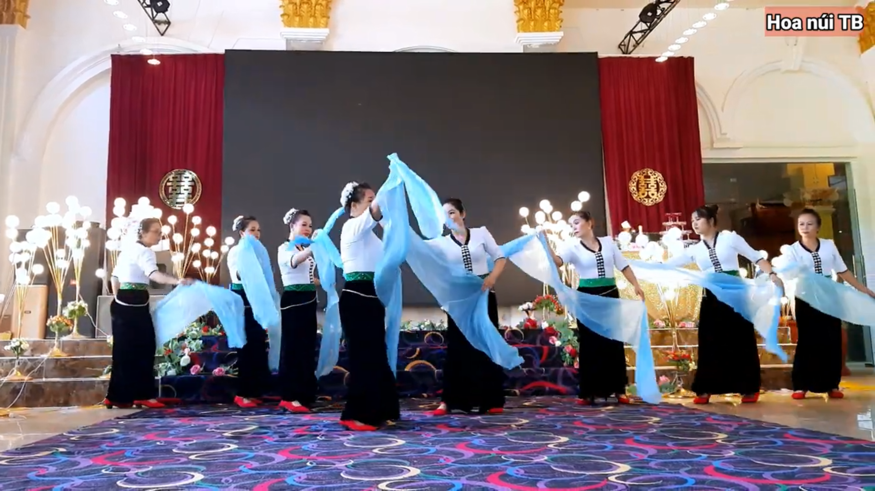

Slide 4






Ai có thể cho biết đây là điệu múa/ hoạt động gì, của dân tộc nào?

Slide 5

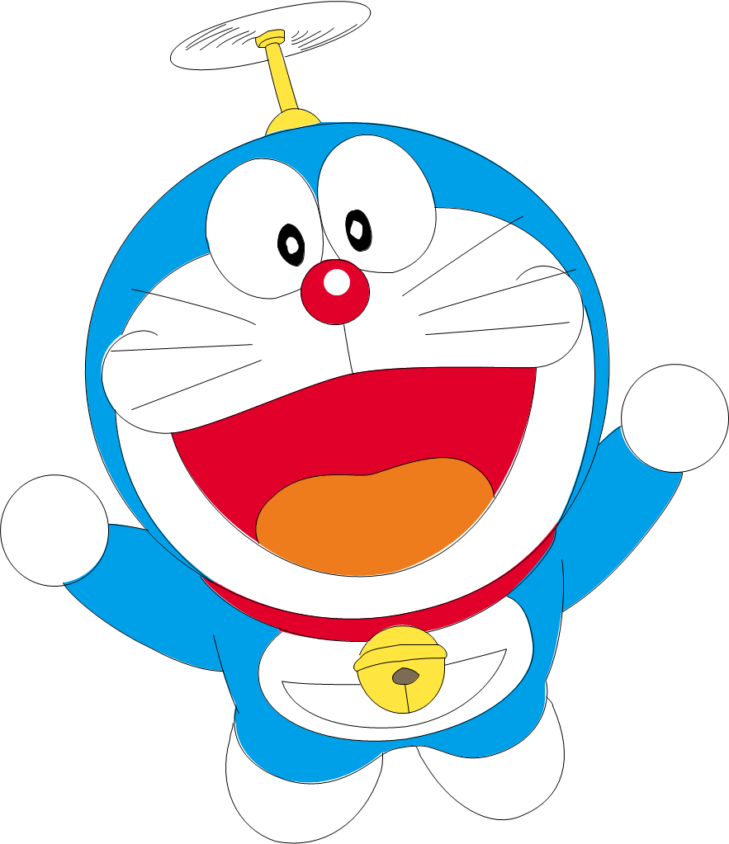



Slide 6
1. Đọc đoạn văn dưới đây và thực hiện yêu cầu.
Nhân dịp Quốc Khánh ngày 2 tháng 9, tôi được bố mẹ cho đi Mộc Châu tham dự Ngày hội văn hoá các dân tộc thiểu số. Tôi vô cùng hứng thú với sự kiện mang đậm vẻ đẹp văn hoá này. Ngay từ sáng ngày 1 tháng 9, không khí ngày hội đã tràn ngập khắp thị trấn. Cờ hoa, những bộ trang phục truyền thống làm cho cả thị trấn trở nên rực rỡ sắc màu. Tiếng trống, tiếng chiêng rộn rã khiến tôi cảm thấy háo hức lạ thường. Mỗi dân tộc mang đến ngày hội một tiết mục trình diễn riêng. Trước cuộc thi ném còn của những cô gái Thái, tôi trở thành cổ động viên tự lúc nào không rõ. Tôi chăm chú dõi theo quả còn bay vút lên cao, lơ lửng trên không trung. Tôi và mọi người hò reo khi quả còn bất ngờ bay vèo qua vòng tròn gắn trên đầu cây tre. Điệu múa khèn tràn đầy sức sống của các chàng trai người Mông đã khiến tôi rất ngạc nhiên và thán phục. Tôi nhún nhảy liên hồi theo các động tác của họ. Tôi như bị cuốn theo bước múa sạp khéo léo, rộn ràng của những cô gái Mường. Tôi say sưa thưởng thức điệu múa xoè uyển chuyển của những cô gái Thái... Đến với Ngày hội văn hoá các dân tộc thiểu số ở Mộc Châu, tôi đã rất xúc động và hiểu vì sao cần phải giữ gìn giá trị văn hoá truyền thống của dân tộc.
(Lâm Phong)

Slide 7
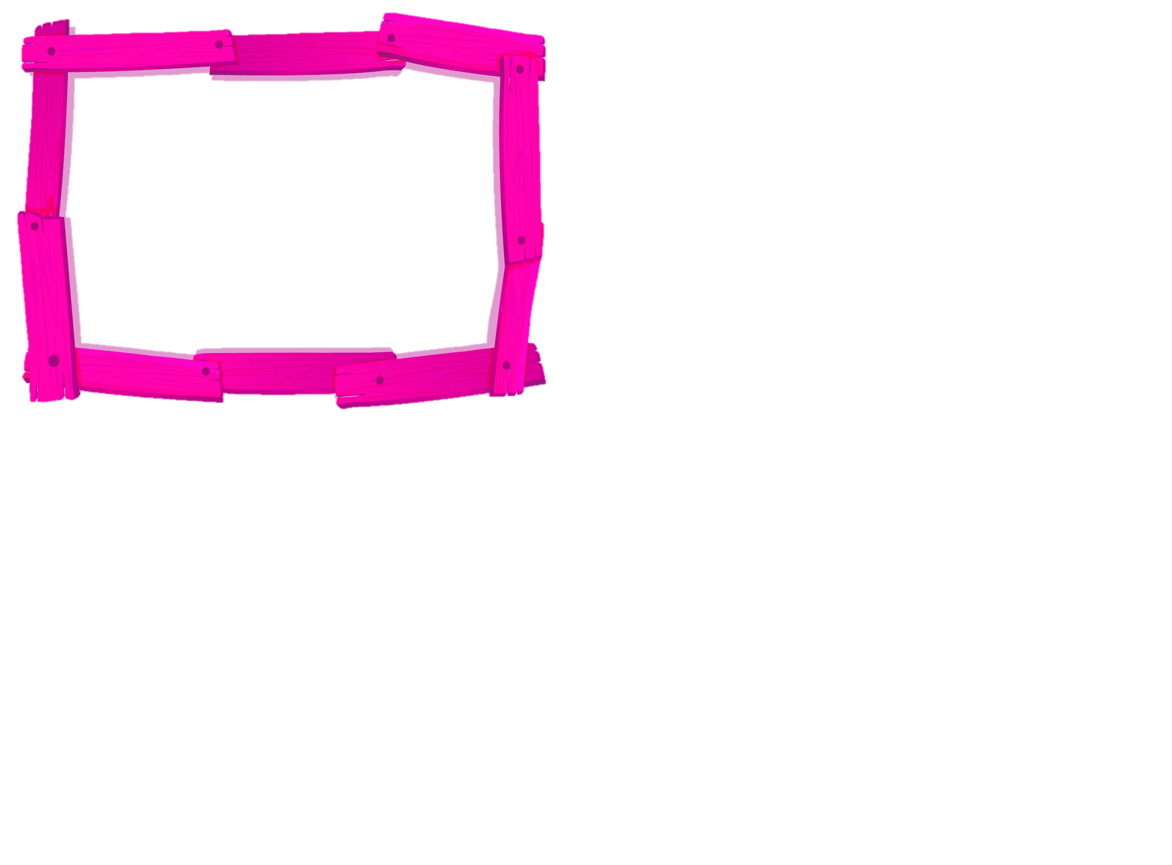
a. Đoạn văn nói đến sự việc gì? Người viết có ấn tượng chung về sự việc đó thế nào?
Đoạn văn nói đến sự việc: nhân vật “tôi” được bố mẹ cho đi Mộc Châu tham dự Ngày hội văn hoá các dân tộc thiểu số vào ngày 2 tháng 9 Quốc khánh.

Slide 8
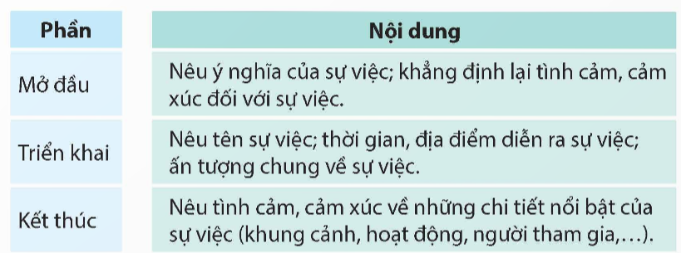
b. Chọn nội dung tương ứng với mỗi phần của đoạn văn.

Slide 9
c. Trong phần triển khai, những chi tiết nào nói về ngày hội gây được ấn tượng với người viết?
Những chi tiết được người viết lựa chọn để bộc lộ cảm xúc gồm: khung cảnh ngày hội (không khí, cờ, hoa, trang phục, tiếng trống, tiếng chuông,...); hoạt động (thi ném còn, điệu múa khèn, múa sạp,...); người tham gia (các cô gái Thái, các chàng trai người Mông, những cô gái Mường,...)

Slide 10
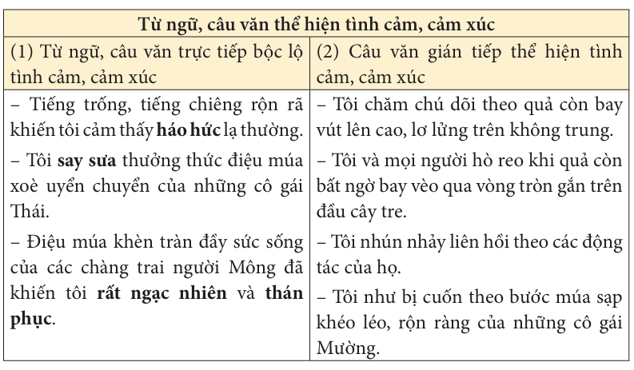
d. Tình cảm, cảm xúc của người viết được bộc lộ qua những từ ngữ, câu văn nào?

Slide 11

2. Trao đổi về những điểm cần lưu ý khi viết đoạn văn thể hiện tình cảm, cảm xúc về một sự việc.
G:
– Đoạn văn thể hiện tình cảm, cảm xúc về một sự việc thường có mấy phần? Đó là những phần nào?
– Nội dung chính của mỗi phần là gì?
– Có những cách nào để thể hiện tình cảm, cảm xúc về một sự việc?

Slide 12
* Đoạn văn thể hiện tình cảm, cảm xúc về một sự việc thường có 3 phần, đó là những phần: mở đầu, triển khai, kết thúc.
* Nội dung chính của mỗi phần là:
+ Mở đầu: Giới thiệu sự việc và nêu ấn tượng chung về sự việc.
+ Triển khai: Nêu tình cảm, cảm xúc về những chi tiết nổi bật của sự việc.
+ Kết thúc: Nêu ý nghĩa sự việc; khẳng định lại tình cảm, cảm xúc với sự việc,...

Slide 13


Slide 14
Nói với người thân về một việc em đã làm được trong ngày. Nêu tình cảm, cảm xúc của em khi thực hiện và hoàn thành công việc đó.

Slide 15
